Slide 1
Koordination Wintertraining 2017/2018
Ski Team Regio West
Dieter Horning-Wiesler
Nov. 2017

Slide 2
Besprechungspunkte
Trainingsorte
Trainingsmaterial (Stangen, Bohrmaschinen..)
Wer kann Training geben
Trainer & Qualifikation
Wann können wir Training anbieten
Altersgerechtes Training?
Wichtig Regelmäßiges Training
Planung der Training (Kadermanager)
Abrechnung der Training
Weitere Trainings an Feiertagen / Ferien
Rennbetreuung
Trainer-Vorbereitung (Abstimmung)
Nov. 2017

Slide 3
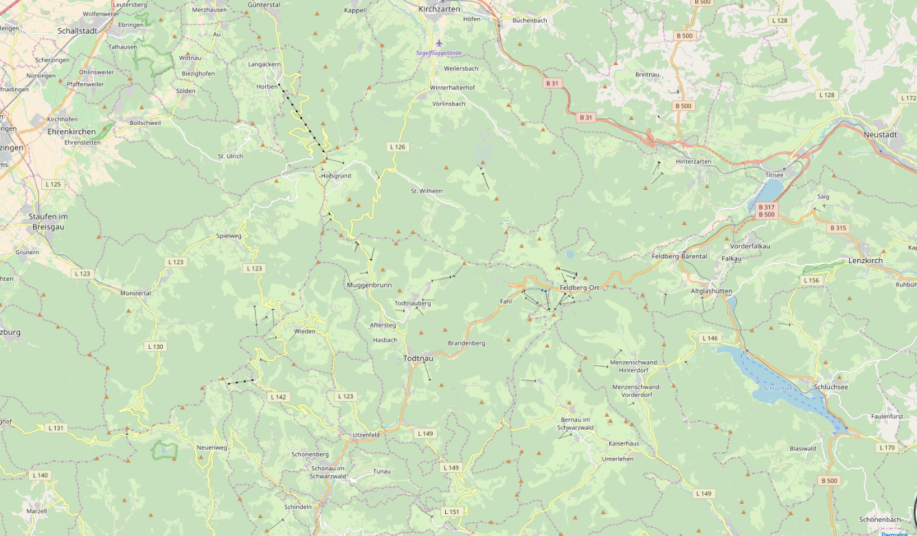
Trainingsorte in der Region
Nördlich…
???
Muggen-brunn
Wasen
Franzosen
Winkel
Feldberg
Seebuck, Zeller, FIS
Todtnau- berg
Münstertal Wieden
Heidstein
Rollspitz
Holzplatz
Bernau

Slide 4
Trainingsorte in der Region
Trainingsort | Piste | Disziplin | Bemerkung | Streckenreservierung | Tel.
Muggenbrunn | Wasen | SL & RS | Beschn. & Flutlicht | Christian Kleinert | + 491736913132
Muggenbrunn | Köpfle | SL | gut für SL, viel Umlauf | Christian Kleinert | + 491736913132
Muggenbrunn | Franzosenberg | SL & RS | Anspruchsvoll | Christian Kleinert | + 491736913132
Muggenbrunn | Winkel | SL & RS | Flach, Grundlagentraining | Christian Kleinert | + 491736913132
Todtnauberg | Stübenwasen | SL & RS | langer Hang | Matthias Schneider | +49 7671 1234 /+49 162 8965220
Todtnauberg | Kapellenlift |  | eher einfach | Matthias Schneider | +49 7671 1234 /+49 162 8965220
Münstertal | Heidstein | SL, RS, SG | sehr Anspruchsvoll | Ernst Boll | +49 7631 369430
Münstertal | Neuhof | SL & RS |  | Ernst Boll | +49 7631 369430
Münstertal | Eichbühl | SL |  | Ernst Boll | +49 7631 369430
Wieden | Wiedenereck - Holzplatz | SL & RS | mit Lift eher kurz aber Schneesicher | Ernst Boll | +49 7631 369430
Wieden | Wiedenereck - S-Schneise | SL | Anspruchsvoll | Ernst Boll | +49 7631 369430
Wieden | Rollspitz | SL & RS | Anspruchsvoll | Ernst Boll | +49 7631 369430
Feldberg | Seebuck | SL & RS | eher einfach
Feldberg | Zeller | SL & RS |  | Hr.Köpfer | +49 7676 216 / +49 162 2953854
Feldberg | FIS | SL & RS |  | Klaus Ammon
Bernau | Hofeck | SL & RS |  | Lothar Maier | +49 7675 905371 / +49 7675 929050

Slide 5
Material
Standort | Was | von wem
Muggenbrunn Wasen | SL - Stangen (Bürsten & Schraub) ca. 70 Stangen, Kurzkipper, Stangenschlüssel, Salz | Bez. V
bei Dieter | Zeitmessung, Funkgeräte, Videokamera, Bohrmaschine | Bez. V

Slide 6
Trainer
Name | Qualifikation | Bemerkung | Training | Standort | Tel. | mail
Dieter Horning | Staatlicher | Verantwortlicher Trainer Regio Team West | Miwo/Don. | Münstertal, Wieden, Muggenbrunn | +49 7631 175841 / +41 79 292 0714 | horning@gmx.ch
Georg Höflinger |  |  |  | Münstertal, Wieden, Muggenbrunn, Feldberg
Ralf Seifritz
Gerhard Wiesler | DOSB Trainer A, Trainer B Leistungssport, DSV Skilehrer | U12 Verantwortlich 2017/18
Joe Sauter | ÜL-Oberstufe C-Liz., DSV Skil.-Skitour, Ex-Bundesausb. Snowb., .. | Skizunft Freiburg | Miwo Nachmittag | Todtnauberg, Muggenbrunn, | +49 172 7525491 | sauter@diak-fr.de
Alex Lang | Staatlicher | Skizunft Freiburg
Jakob Gutmann
Ariane Franz
Wolfgang Burger

Slide 7
Altersgerechtes Training?
Ob das Training aufgeteilt werden kann ist Abhängig von der Anzahl Teilnehmer und eventuell für spezielle Vorbereitungen auf spezielle Wettkämpfe möglich.
Grundsätzlich sehe ich es (meist) nicht nötig die Trainings aufzuteilen
Nov. 2017

Slide 8
Regelmäßiges Training
Wichtig: falls eine Trainingsverantwortlicher mal keine Zeit hat sollte dieser für Ersatz sorgen. Das Training sollte nach Möglichkeit regelmäßig durchgeführt werden
Nov. 2017

Slide 9
Trainingstermine unter der Woche (regelmäßig)
Regio-Training
Vereinstraining
Montag
Dienstag
Mittwoch
Donnerstag
Freitag
Ort:
Uhrzeit:
Verantw.:
Teiln:
??
14:00-16:00
??
alle
Muggenbrunn
14:00-16:00
Philipp/Dieter/Schorsch
alle
Todtnauberg
14:30-16:30
Joe
alle
Muggenbrunn
14:00-16:00
SC Muggenbrunn
alle
Nachmittag
Münstertal
14:00-16:00
SC Münstertal
<U14
Wasen/Todtnaub.
16:00-19:00
Wolfgang
alle
Wasen/Todtnaub.
16:30-19:00
SC Todtnau
alle
Abend
Wasen
19:00-21:00
Dieter
alle
Wasen
19:00-21:00
Dieter
alle

Slide 10
Planung im Kadermanager
WICHTIG: alle Kids die beim Training anwesend waren (auch die die nicht da waren) im Kadermanager überprüfen und evtl. nachpflegen! –> Ein- und Austragen! (durch Verantwortlichen Trainer!)
Berechnung der 4 € pro Training über Einträge im Kadermanager
Ich werde die wöchentlichen Termine schon demnächst einpflegen, damit wir sehen können welche Termine angenommen werden
Nov. 2017

Slide 11
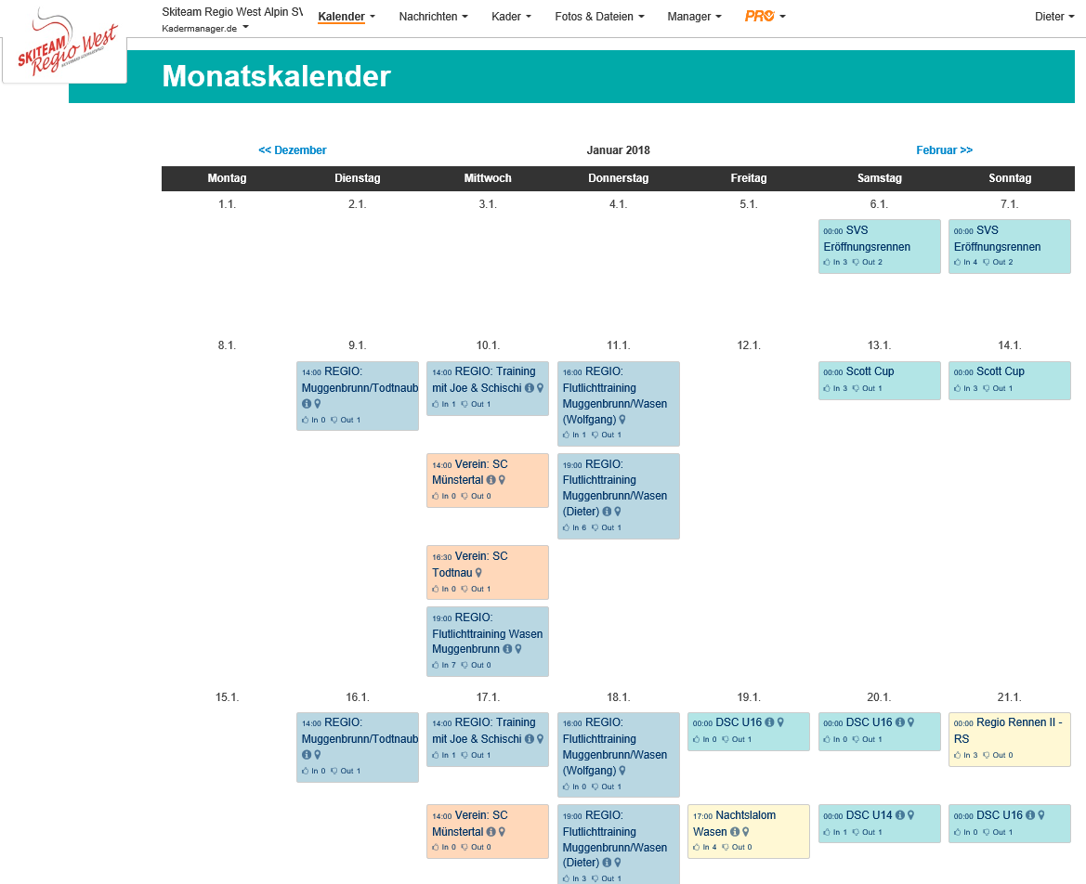
In der Saison viele Termine
z.T. auch parallel!
Bitte alle (Trainer und auch Athleten) ihre Termine eintragen!
Regio-Training sind im Kadermanager mit “REGIO:” gekennzeichnet!

Slide 12
Abrechnung
Gemäß Abrechnungvorschriften Bez. V / SVS
Monatlich (Monatsliste – Teilnehmerliste)
Formulare vom SVS verwenden
Offen ist noch wie dies beim SVS (Regioteam-Budget) abgerechnet wird.
Abgerechnet werden können nur von der Regio vorher angesetzte Training (geplant im Kadermanager)
Kontrolle durch Wolfgang und Dieter
Nov. 2017

Slide 13
Weitere Trainings an Feiertagen / Ferien
Während dem Winter sind weitere Trainings an den Feiertagen bzw. in den Ferien geplant. Diese werden wir jeweils, je nach Schneelage, ca. 1-2 Wochen vorher im Kadermanager eintragen.
Nov. 2017

Slide 14
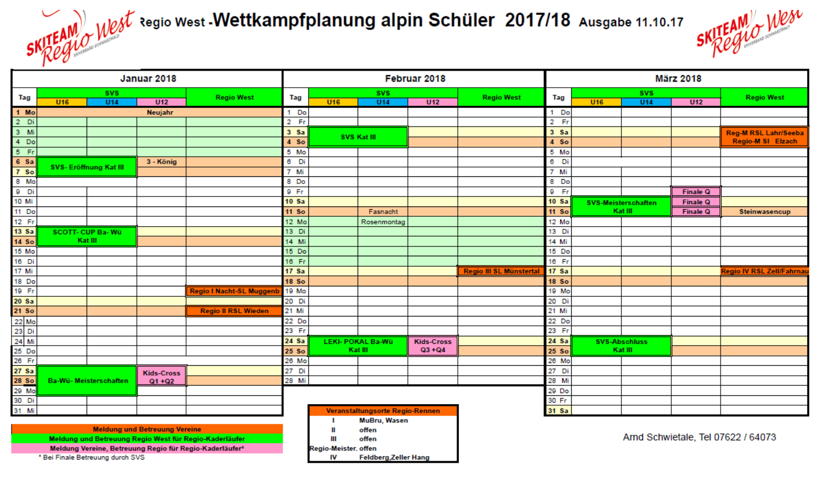

Slide 15
Rennbetreuung
# | Datum | Rennen | Betreuer I | Betreuer II | Quote
1 | 06.01.2018 | SVS Eröffnungsrennen | Dieter
2 | 07.01.2018 | SVS Eröffnungsrennen | Dieter
3 | 13.01.2018 | Scott Cup | Dieter |  | x
4 | 14.01.2018 | Scott Cup | Dieter |  | x
5 | 19.01.2018 | Regio I Nachtsl.
6 | 21.01.2018 | Regio II RS Wieden
7 | 27.01.2018 | BaWüMeistersch. | Dieter |  | x
8 | 28.01.2018 | BaWüMeistersch. | Dieter |  | x
9 | 29.01.2018 | BaWüMeistersch. | Dieter |  | x
10 | 27.01.2018 | Kids Cross Q1
11 | 28.01.2018 | Kids Cross Q2
12 | 03.02.2018 | SVS Kat III
13 | 04.02.2018 | SVS Kat III
14 | 17.02.2018 | Regio III SL Mtal
15 | 24.02.2018 | Leki | Dieter |  | x
16 | 25.02.2018 | Leki | Dieter |  | x
17 | 24.02.2018 | Kids Cross Q3
18 | 25.02.2018 | Kids Cross Q4
19 | 03.03.2018 | Regio IV - Meistersch. Lahr
20 | 04.03.2018 | Regio V - Meistersch. Lahr
21 | 09.03.2018 | Kids Cross Finale
22 | 10.03.2018 | Kids Cross Finale
23 | 11.03.2018 | Kids Cross Finale
24 | 10.03.2018 | SVS Meisterschaft | Dieter
25 | 11.03.2018 | SVS Meisterschaft | Dieter
26 | 17.03.2018 | Regio VI - RS Zell/Fahrnau
27 | 24.03.2018 | SVS Abschluss
28 | 25.03.2018 | SVS Abschluss
Nov. 2017

Slide 16
Vorbereitung Trainer
zur Abstimmung planen wir einen „Trainingstag“ für die Trainer?
Durchführen der Trainings
Kurssetzung
Korrektur
Schwerpunkte beim Training
Position (Optimales Kurvenfahren)
Regulation
Kurvenwechsel
Schwungsteuerung
SL - / Kippstangen
Hilfsmittel
Nov. 2017

Slide 17
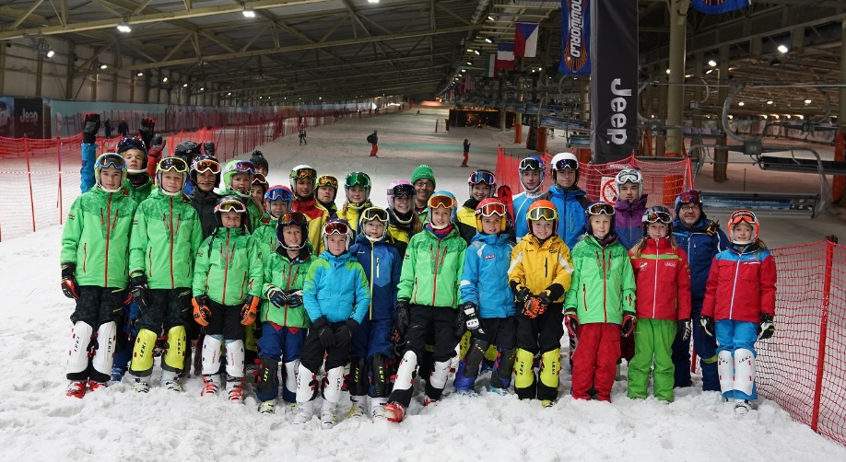
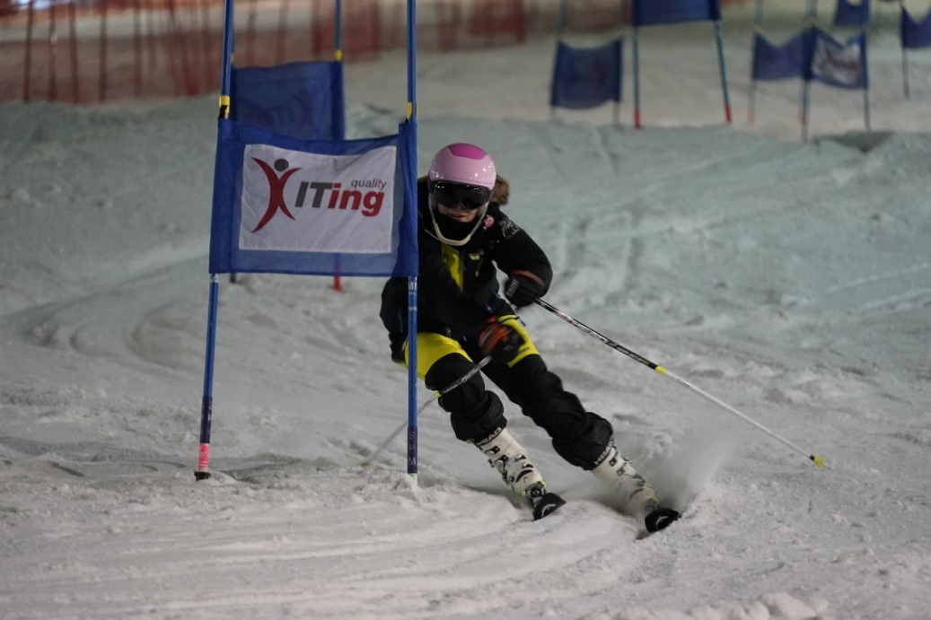
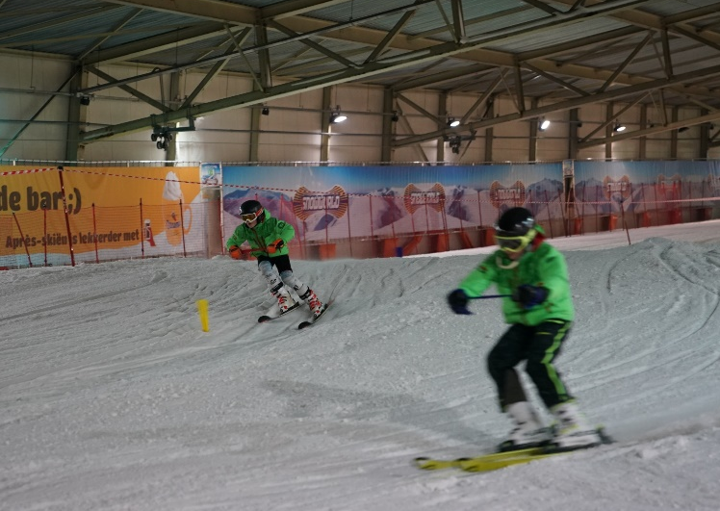

Slide 18
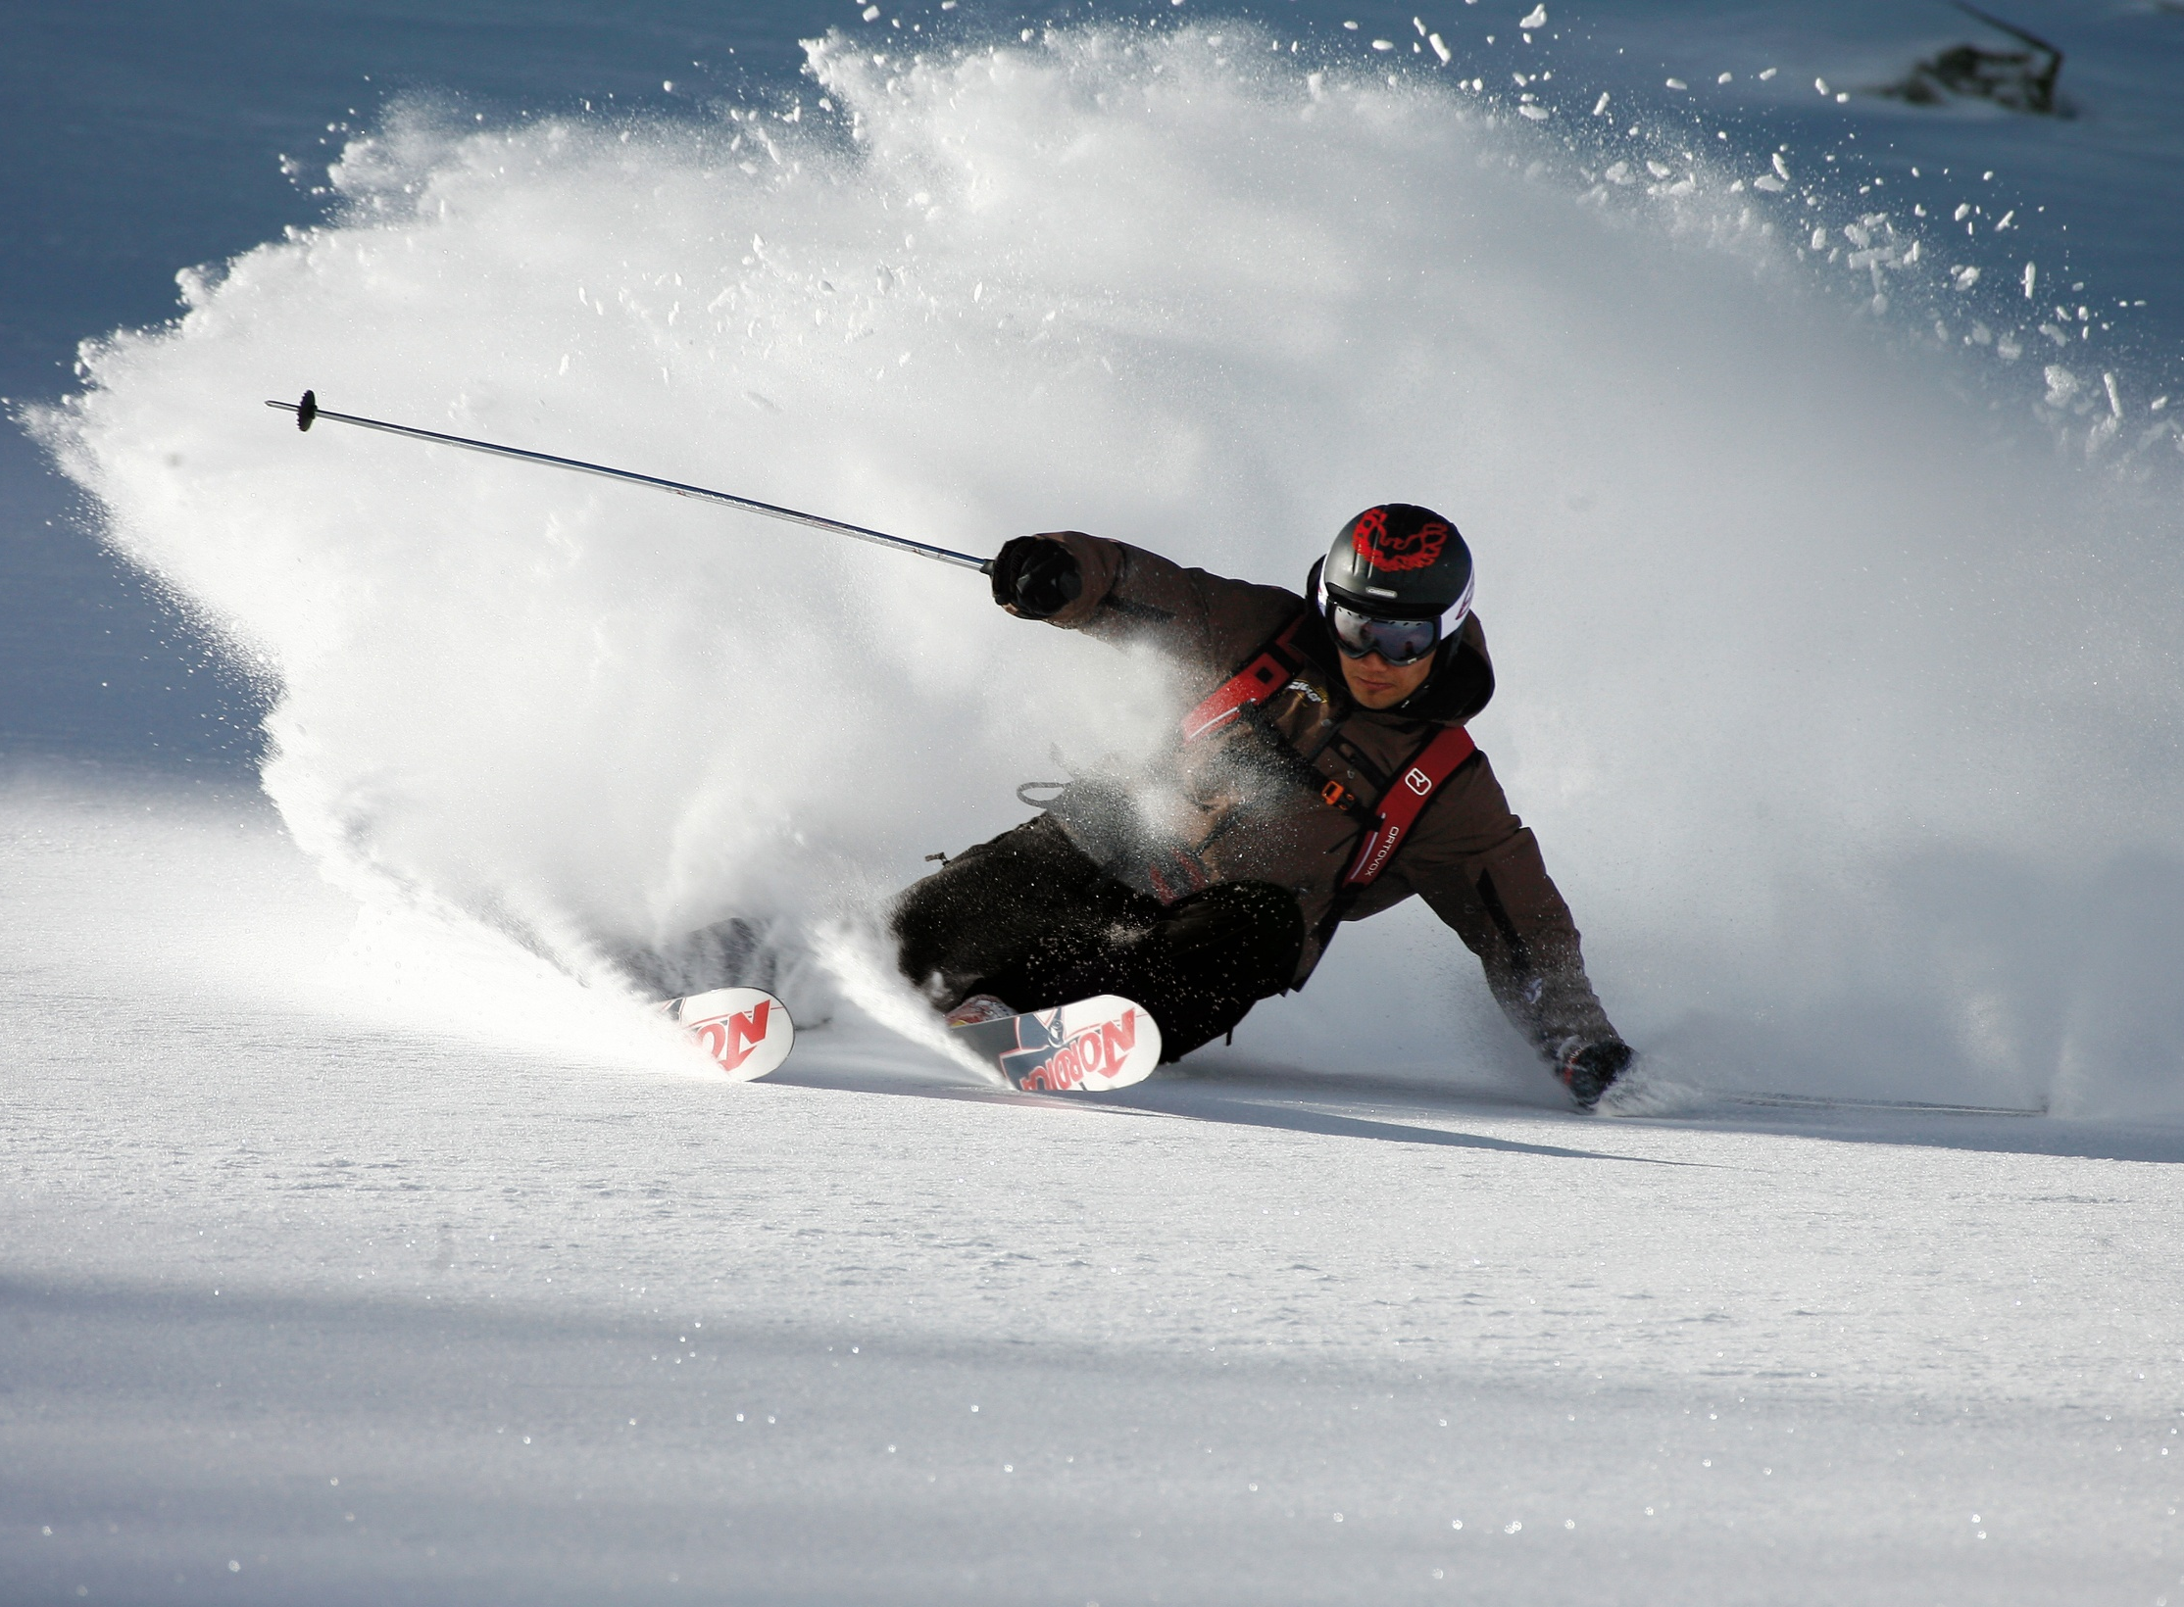
Können, Motivation, Kondition
Situation
Skifahrer
Flach, steil, präpariert, unpräpariert
Hauptbewegungen
Ski, Schuhe, Stöcke,..
Hauptbewegungen
Gelände
Ausrüstung
Timing
Umfang
Ziel
Regulation von Gleichgewicht, Kontrolle von Tempo und Richtung
Kant- bewegungen
Druck aufbau
Druck erhöhen
Kant- bewegungen
KSP- verlagerungen
KSP- verlagerungen
Wetter
Richtung
Dynamik
Druck nutzen
Schnee
Sonne, Nebel, Sturm,….
Bewegungs-
spielräume
Hart, weich, tief, sulzig…
Dreh-bewegungen
Dreh-bewegungen
Spur
Tempo
Schnell, mittel, langsam
An der Falllinie,
aus der Falllinie
Notes:
Zusammenspiel von Bewegungen Situation und Ziel

Slide 19
Optimales Kurvenfahren

Slide 20
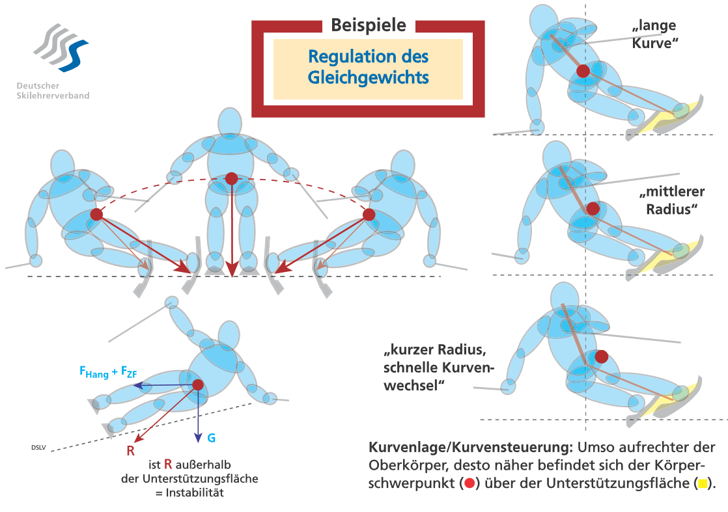
Mobilität auf Stabilität

Slide 21
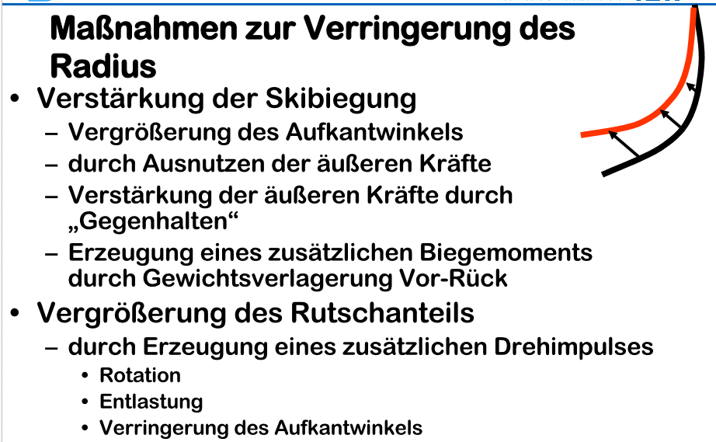
Hohe Steuerqualität

Slide 22
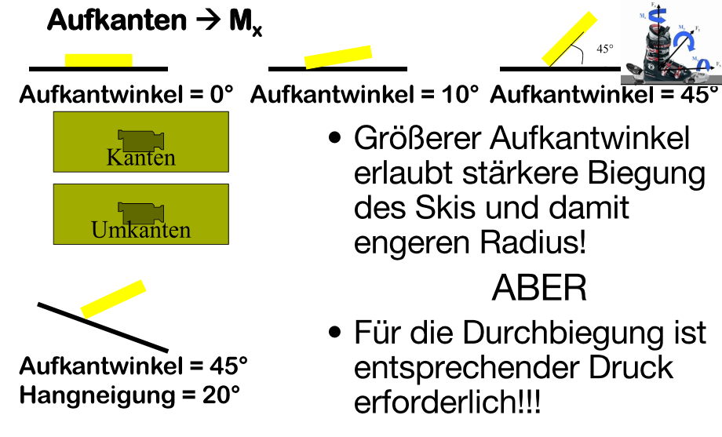
Hohe Steuerqualität

Slide 23
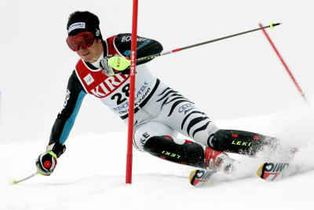
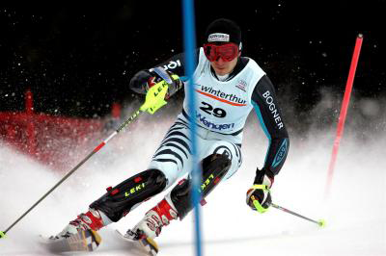
Vor-Rück Verlagerung
Zur Einleitung des Schwunges den Ski im
vorderen Teil stärker belasten
Für den Skiläufer bedeutet dies, dass er zur Einleitung des Schwunges den Ski im
vorderen Teil stärker belasten und damit durchbiegen muss, wenn er schnell aus der
„Schrägfahrt“ in die Falllinie einfahren will. Er muss sich also aktiv in den neuen
Schwung hineinbewegen. Gleichzeitig muss er versuchen, nach dem Umkanten
einen möglichst optimalen Kantwinkel zu erzeugen. Der Kantwinkel und die
Skibiegung bestimmen den Radius, den der Ski beschreiben kann. Die Fähigkeit
des Rennläufers, den Kantwinkel zu maximieren ist für eine radikale Einleitung des
Schwunges von entscheidender Bedeutung. Je drehender der Kurs, desto wichtiger
ist diese Aktion um ohne zu driften und damit zu bremsen in die Falllinie zu
gelangen.
Eine zweite Möglichkeit dies zu erreichen besteht darin, die Ski quasi unbelastet in die Falllinie einzudrehen bzw. vorauszudrehen. Aktuelle Weltklasse Rennläufer
wenden diese Technik in bestimmten Situationen häufig an.
Um im letzten Drittel des Schwunges die Falllinie schnell wieder verlassen zu
können und die Richtung zum nächsten Tor zu haben, ist es analog dazu
notwendig, durch eine angepasste Verlagerung des Körperschwerpunks die
Biegung im hinteren Teil der Ski zu verstärken. Hierzu muss der Skiläufer die
Unterschenkel im Sprunggelenk möglichst senkrecht stellen, um den
Kraftangriffspunkt hinter die Schuhmitte zu verlagern.
Achtung: kein Absitzen nach hinten!!! - Rücklage
aktiv in den neuen
Schwung hineinbewegen.
Der Kantwinkel und die
Skibiegung bestimmen den Radius
den Kantwinkel zu maximieren ist für eine radikale Einleitung des Schwunges von entscheidender Bedeutung

Slide 24
Hohe Steuerqualität
Geschnittener Schwung nur bei optimalem Timing der Vor- Rück – Bewegung möglich!!!

Slide 25
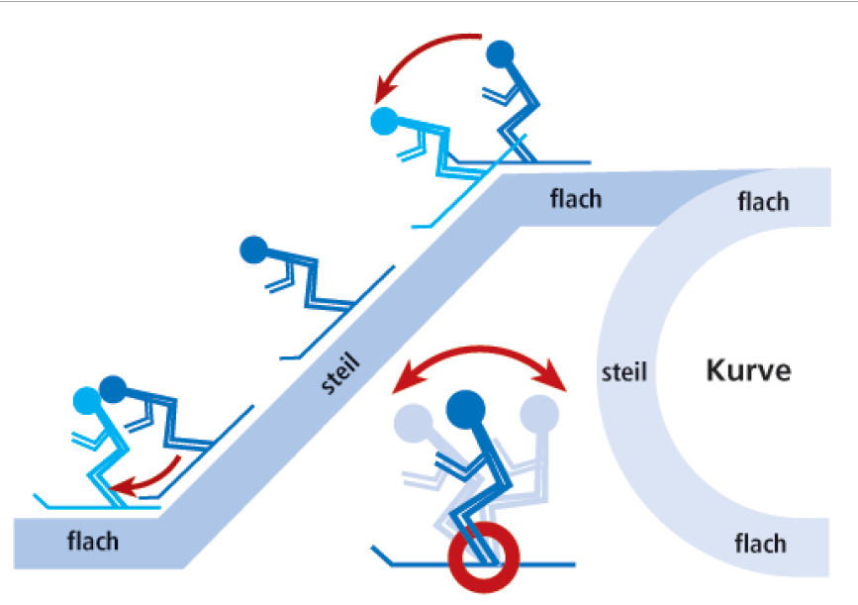
Vor-Rück Verlagerung
Hohe Steuerqualität

Slide 26
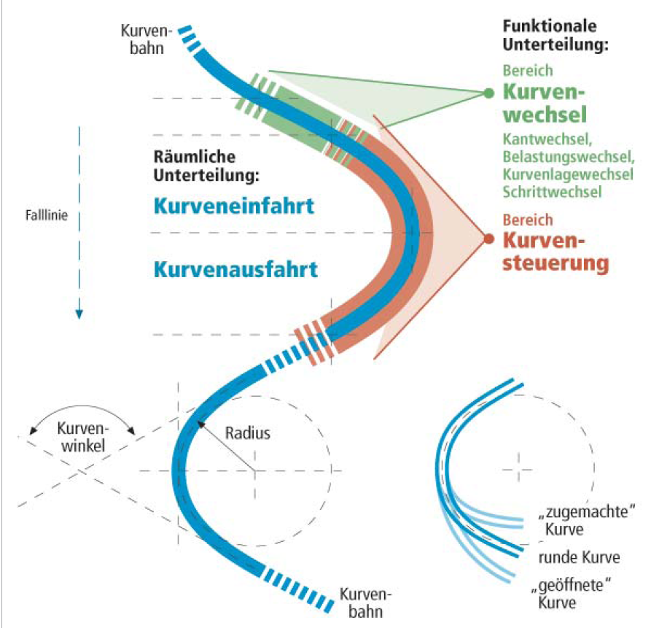
Übungssammlung
Zum Wechsel VORNE in Hände klatschen
Stöcke vor dem Körper wechseln und in Aussenhand tragen
Zum Wechsel beide Fersen zurück ziehen
Neuen Innenski beim Wechsel hinten leicht anheben
Schweizer Kreuz (langsam)
Bügelbrett
Squal
Ohne Stöcke
Hände vor dem Körper führen
Aussenhand langsam nach unten führen
Innenhand immer an Kopf halten – Aussenhand nach unten

Slide 27
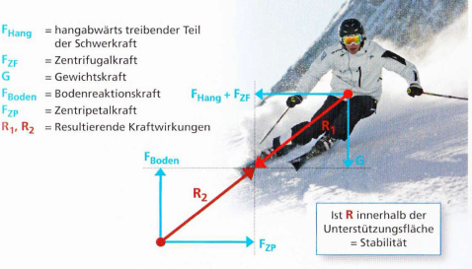
Kurvenfahren aus Sicht der
Biomechanik

Slide 28
Kurvenfahren aus Sicht der Biomechanik

Slide 29
Kurvenfahren aus Sicht der Biomechanik

Slide 30
Kurvenfahren aus Sicht der Biomechanik

Slide 31
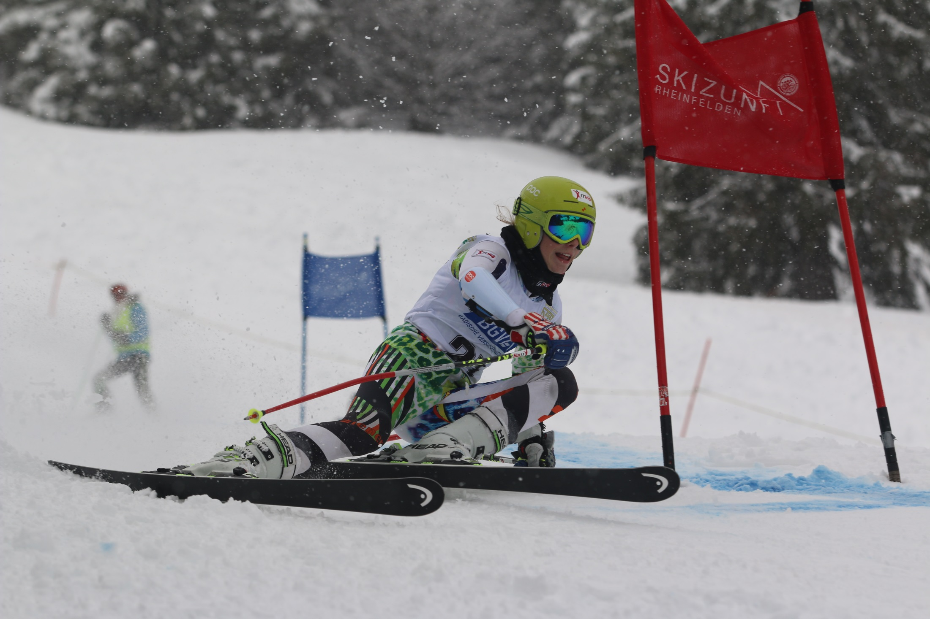

Slide 32
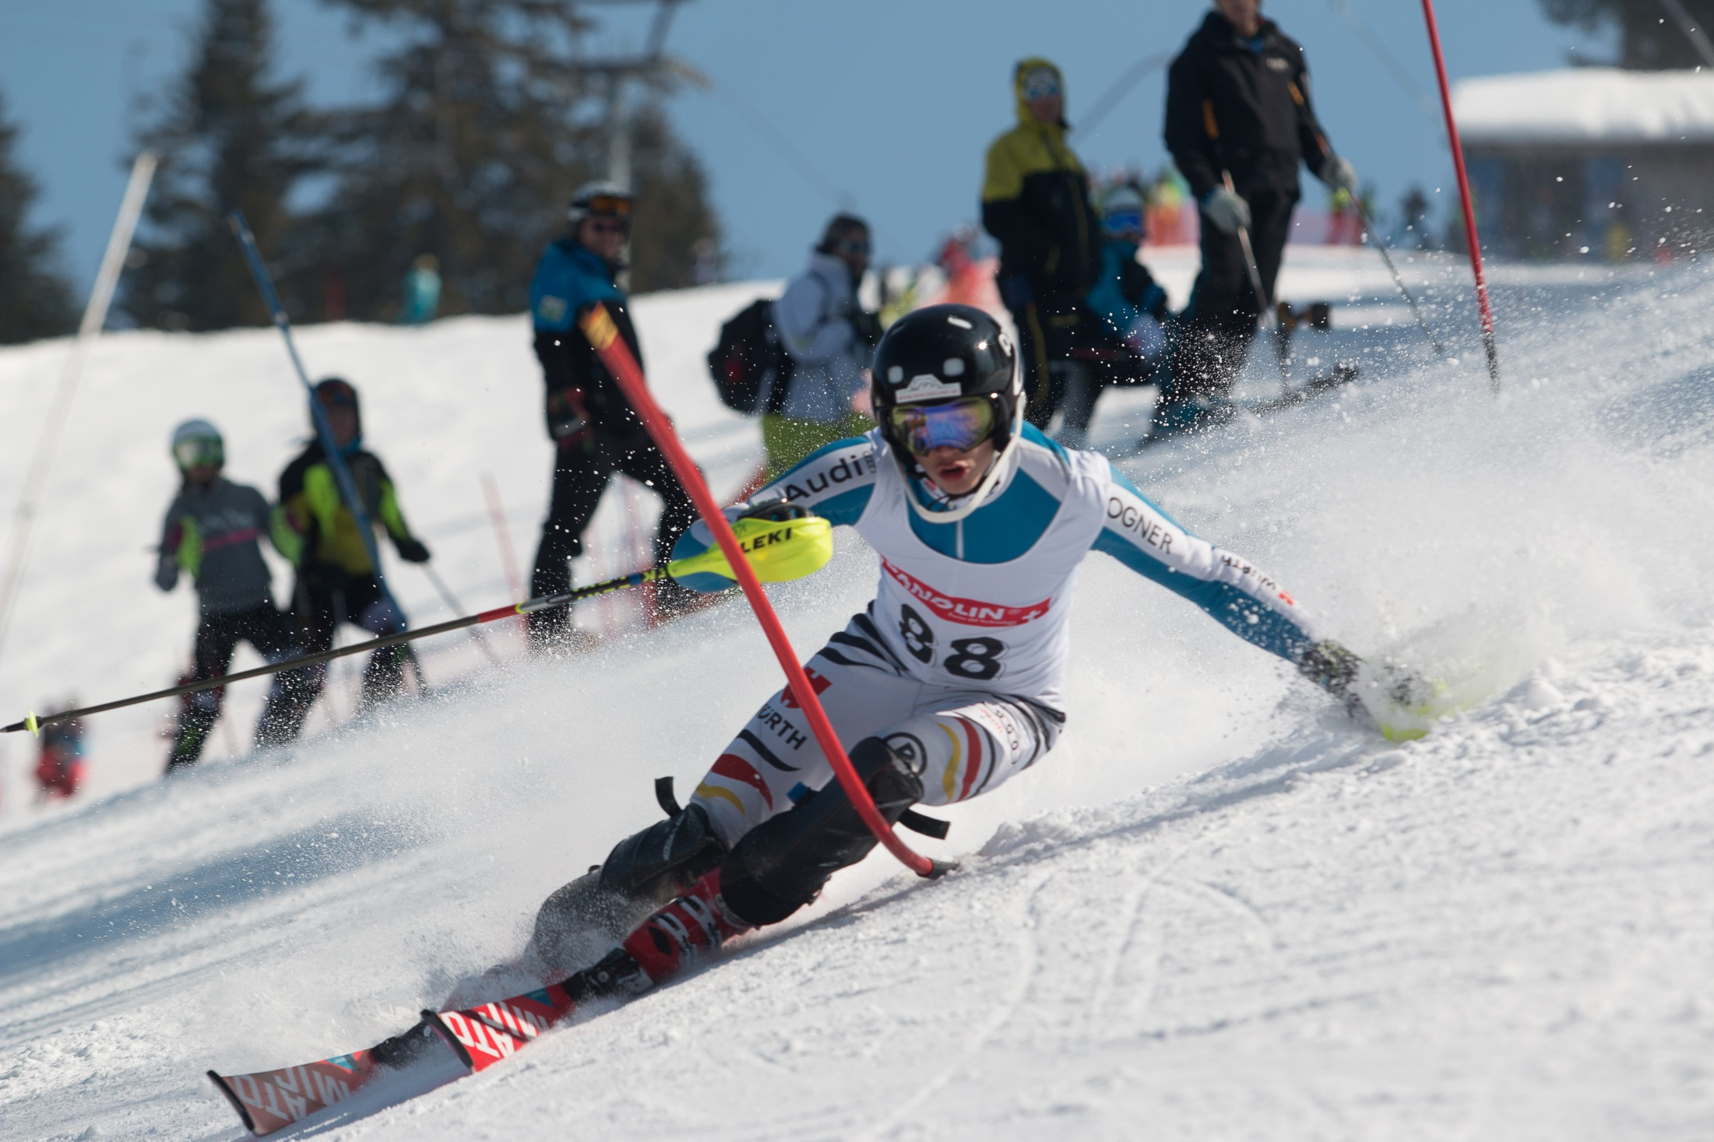
Hohe Steuerqualität
Kurzer Radius,
Schneller, fliessender Kurvenwechsel

Slide 33
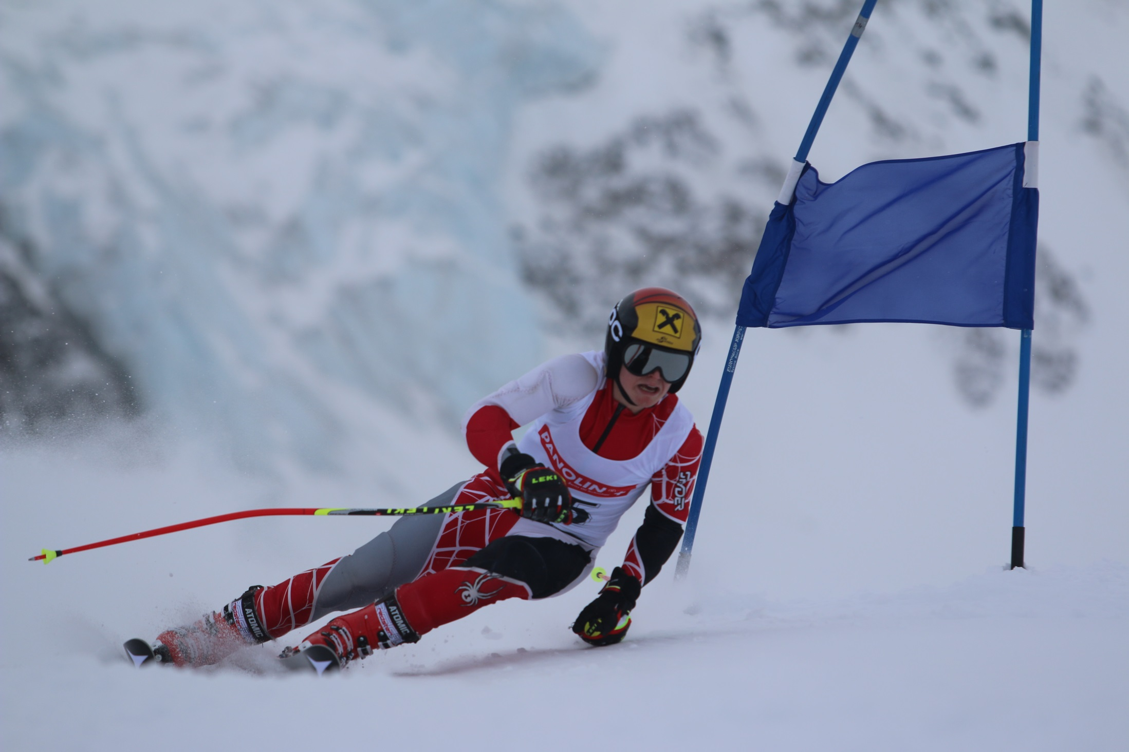
Hohe Steuerqualität

Slide 34
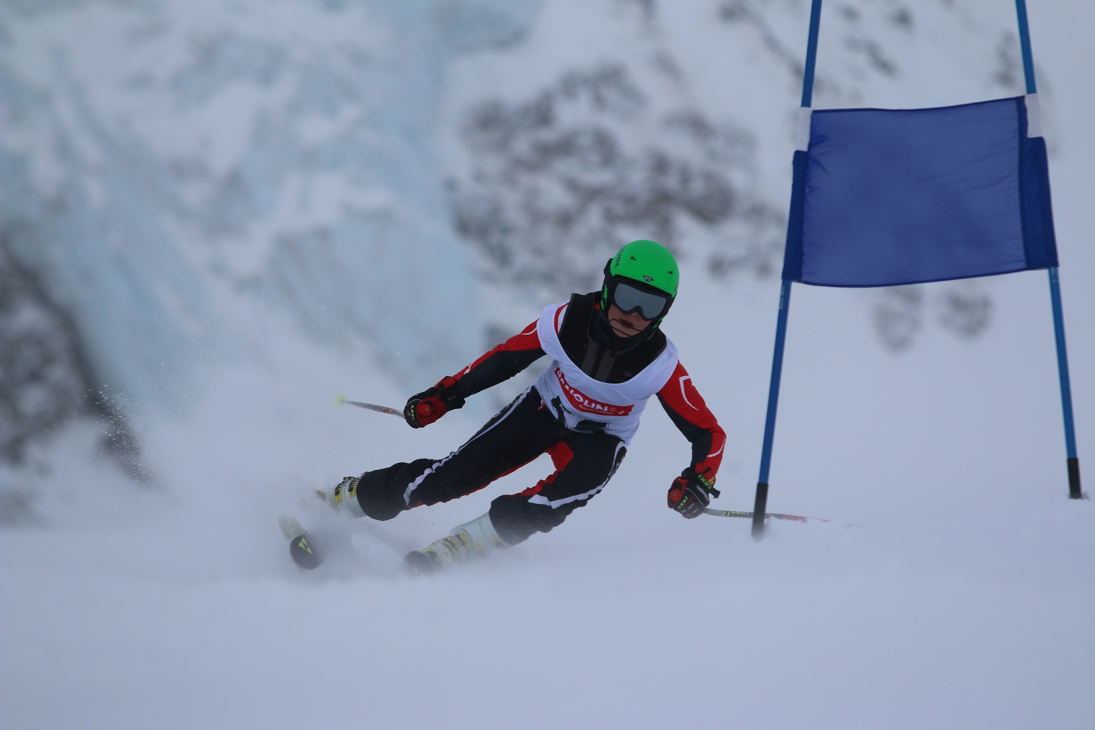
Hohe Steuerqualität

Slide 35
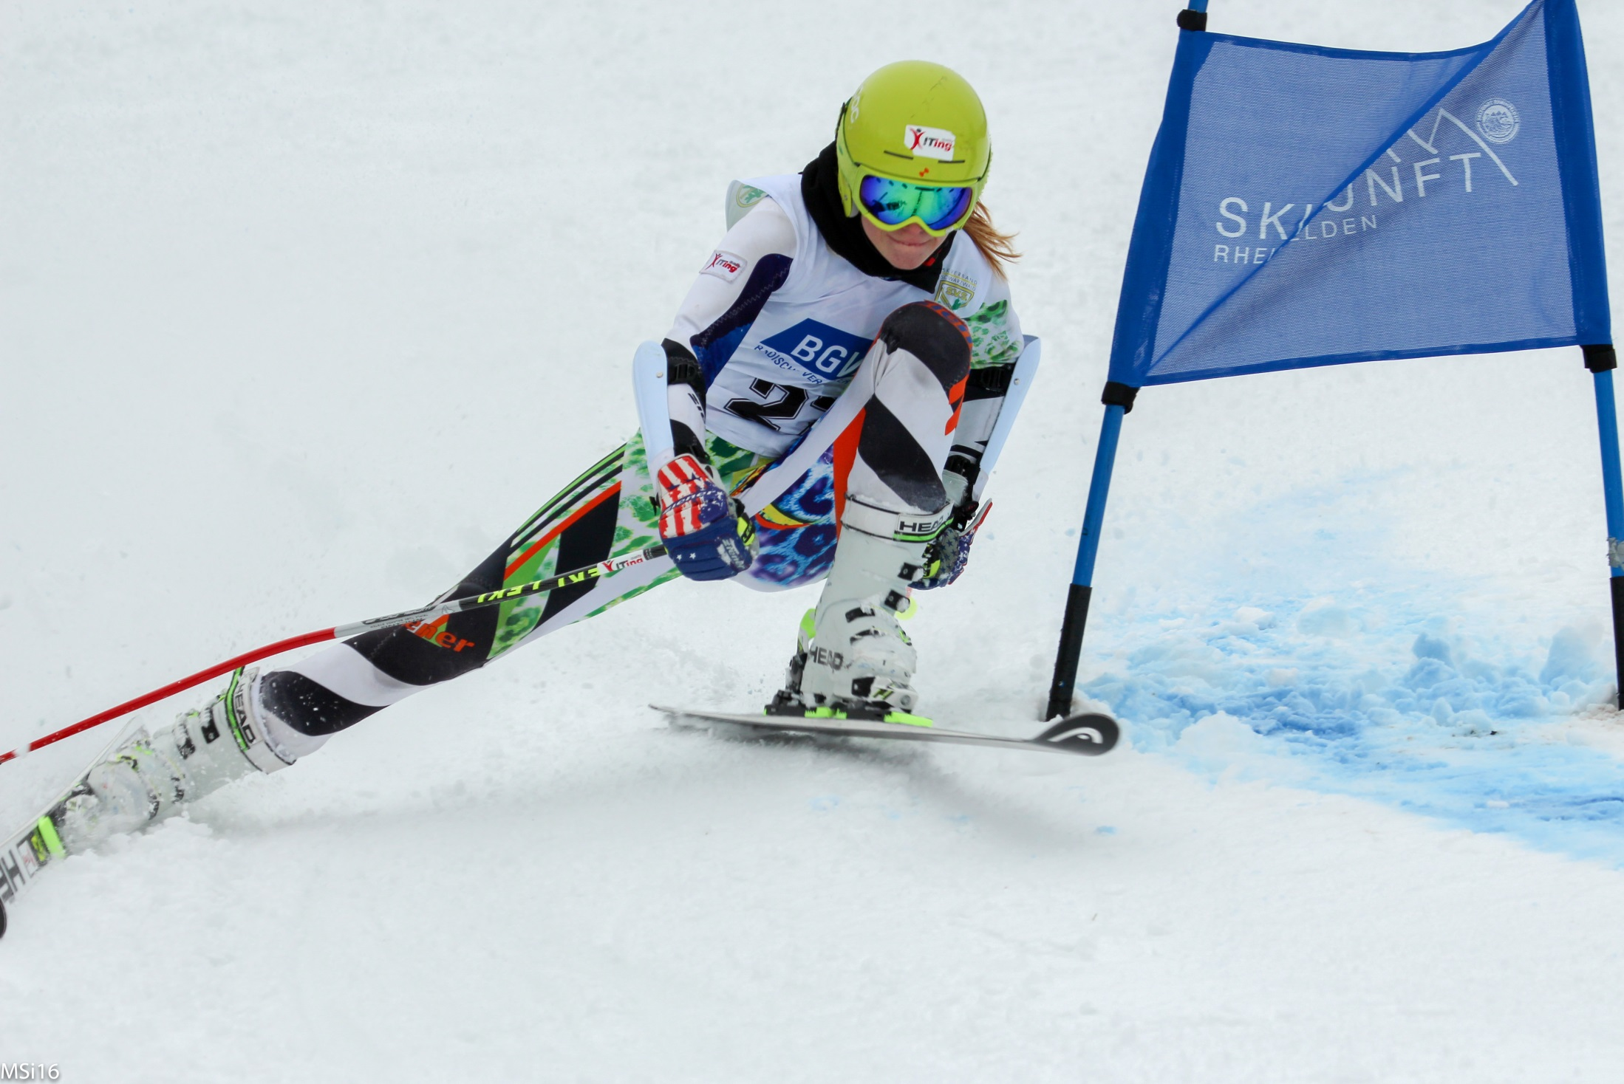

Slide 36
Backup

Slide 38
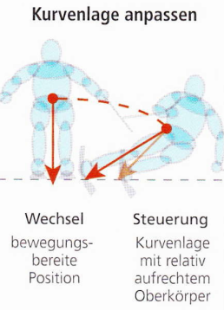

Slide 39
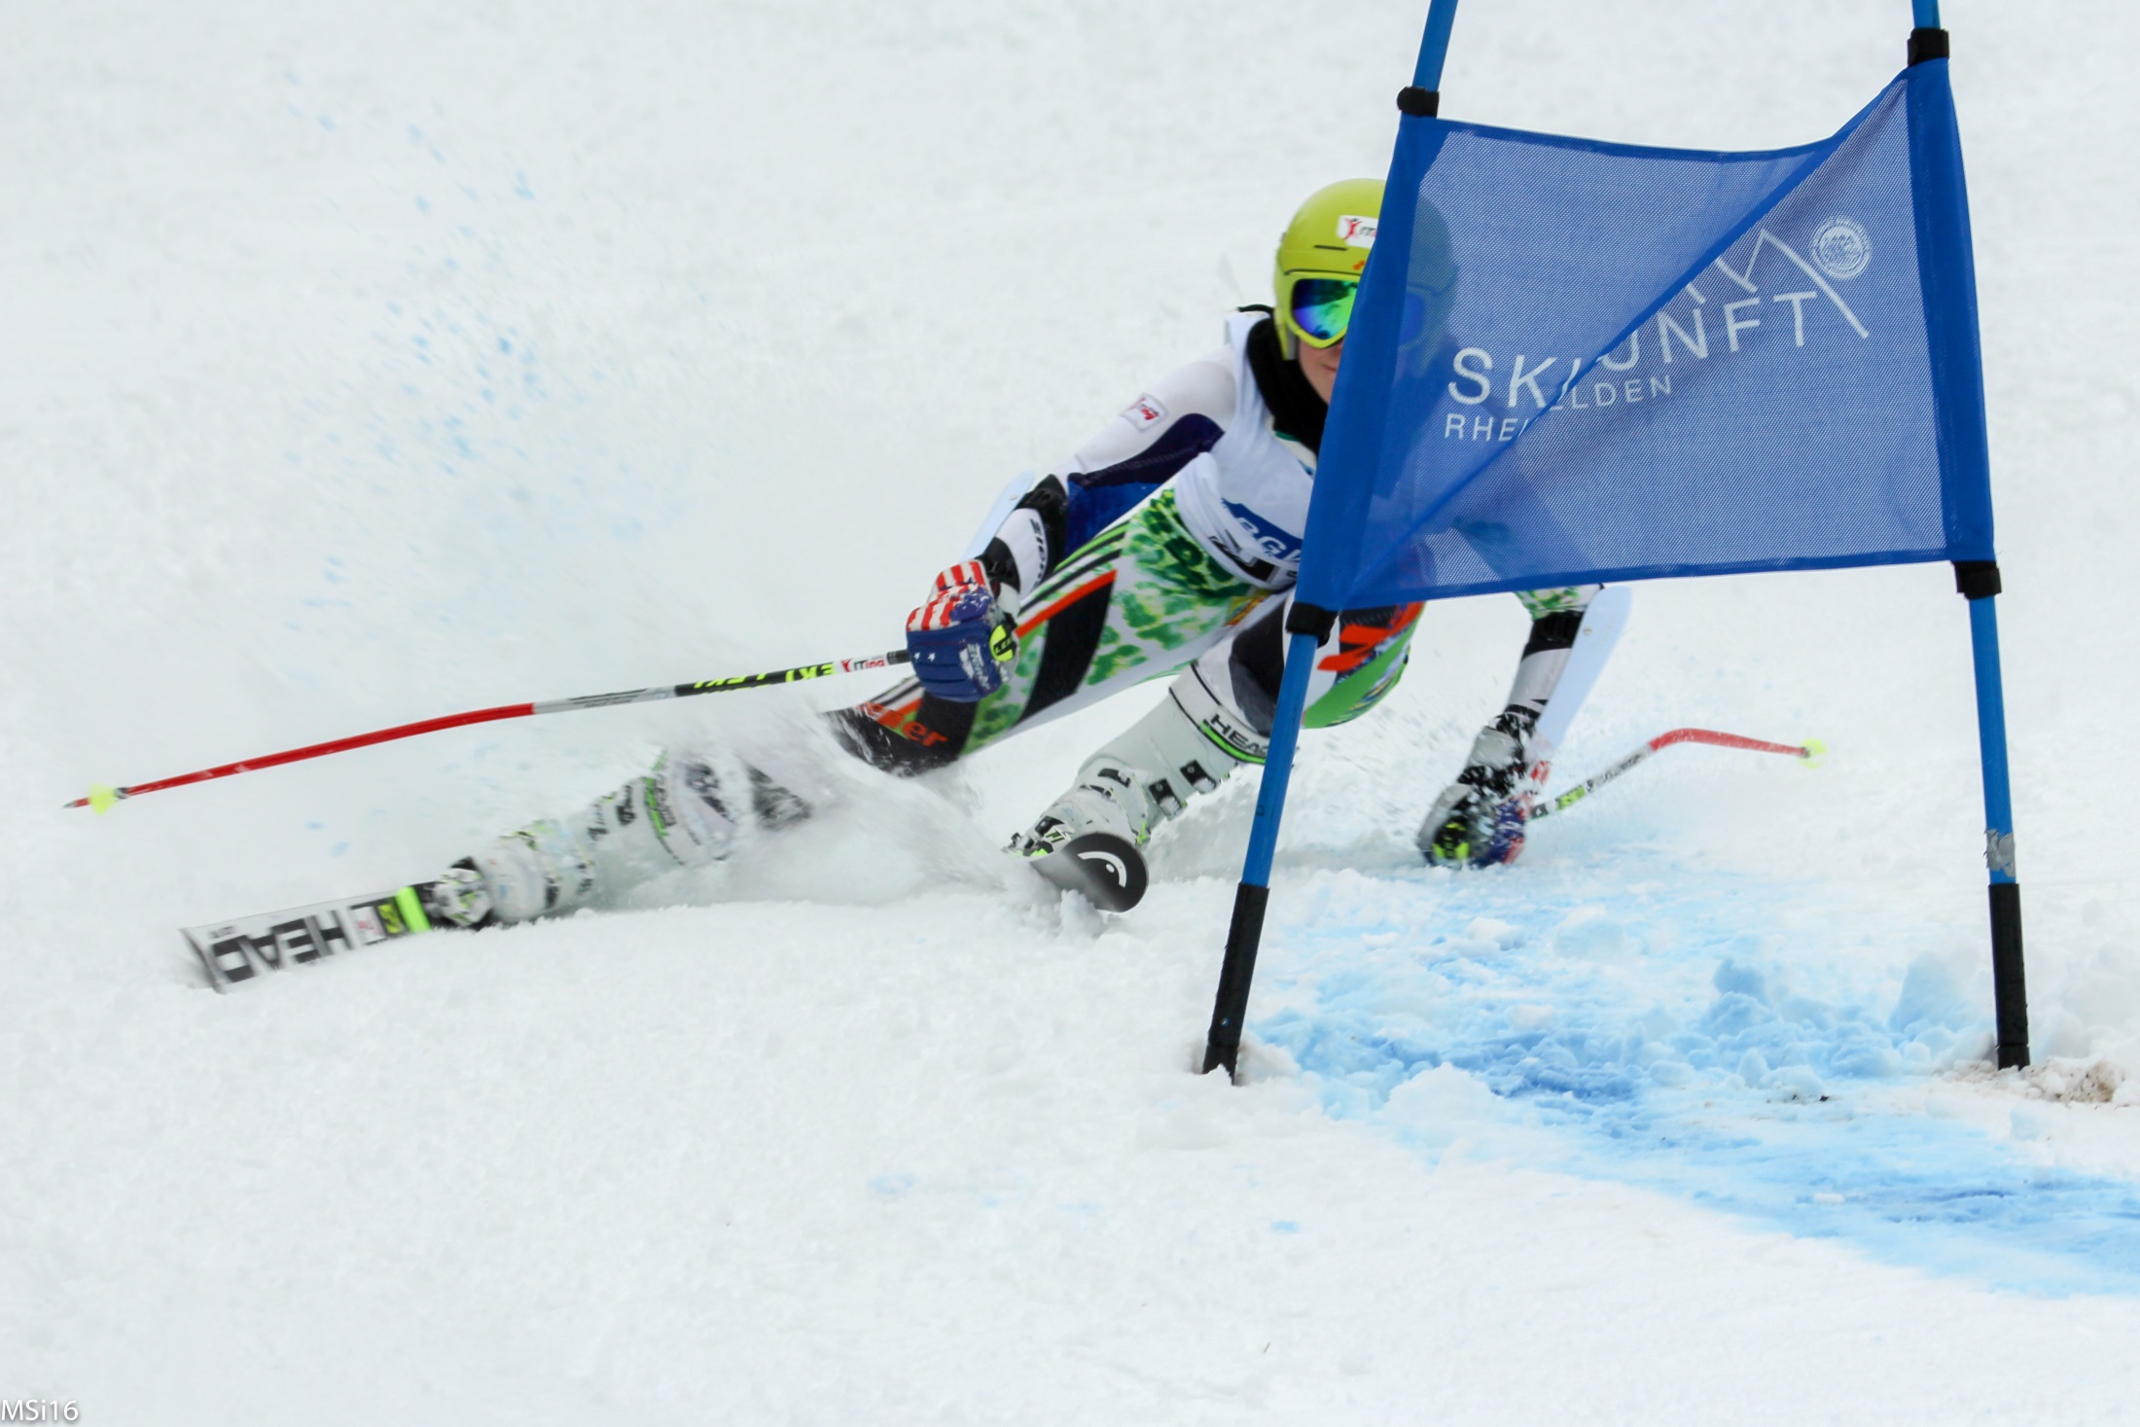

Slide 40
Hohe Steuerqualität

Slide 41
